Slide 1

2016
商业融资活动计划书
BUSENESS ACTIVITY PLANNING
浏览更多搜索：COOLLA 技术支持、合作、定制PPT联系QQ:34865632

Slide 2
前言
随着商业时代的到来，我们面临着巨大的挑战，同样也面临着巨大的机遇和丰厚的回报。我们开发了SOHO时代的新项目。
此项目融入了最新的科技时代的元素，发展高端写字楼，开发了最具世界科技前沿的VB科技试听、实用的各种现代科技。一键到达，一键定制停车位，订餐、娱乐等更加便捷的贴心服务。
现在我们诚邀您的加入，一起看到远大的发展目标，所谓志同道合，我们携手共赢！
BUSENESS ACTIVITY PLANNING
浏览更多搜索：COOLLA 技术支持、合作、定制PPT联系QQ:34865632

Slide 3
01
活动总体思路
02
活动内容构成
目录
03
活动运作方式
CONTENTS
04
问题及细节把控
05
活动经费预算
06
活动效果预期
浏览更多搜索：COOLLA 技术支持、合作、定制PPT联系QQ:34865632

Slide 4

01
活动总体思路
活动背景
宗旨和目标
活动意义
主要人员
时间地点
浏览更多搜索：COOLLA 技术支持、合作、定制PPT联系QQ:34865632

Slide 5

活动背景
基本情况简介
点击输入简要文字内容，文字内容需概括精炼，言简意赅的说明该分项内容COOLLA专业设计……输入简要文字内容，文字内容需概括精炼，言简意赅的说明该分项内容。
活动开展原因
点击输入简要文字内容，文字内容需概括精炼，言简意赅的说明该分项内容COOLLA专业设计……输入简要文字内容，文字内容需概括精炼，言简意赅的说明该分项内容。
浏览更多搜索：COOLLA 技术支持、合作、定制PPT联系QQ:34865632

Slide 6
宗旨和目标
活动宗旨
活动目标
1
点击输入简要文字内容COOLLA专业设计……
点击输入简要文字内容，文字内容需概括精炼，言简意赅的说明该分项内容COOLLA专业设计……
2
点击输入简要文字内容COOLLA专业设计……
3
点击输入简要文字内容COOLLA专业设计……
4
点击输入简要文字内容COOLLA专业设计……
浏览更多搜索：COOLLA 技术支持、合作、定制PPT联系QQ:34865632

Slide 7
活动意义
产品推广
消费认知
促进销售
激发购买
点击输入简要文字内容，文字内容需概括精炼，不用多余的文字修饰，言简意赅的说明分项内容。点击输入简要文字内容，文字内容需概括精炼，言简意赅的说明分项内容COOLLA专业设计……
浏览更多搜索：COOLLA 技术支持、合作、定制PPT联系QQ:34865632

Slide 8

活动负责人
输入简要文字内容，简明扼要的介绍项目负责人的个人经历及主要贡献， COOLLA专业设计。点击输入简要文字，言简意赅说明分项内容。
主要职责
待用名
输入职务名称
活动负责人
进度把控
人员培训
组织协调
现场指挥
浏览更多搜索：COOLLA 技术支持、合作、定制PPT联系QQ:34865632

Slide 9




人员配置
待用名
待用名
待用名
待用名
主要职责
主要职责
主要职责
主要职责
输入简要文字内容， COOLLA专业设计。
输入简要文字内容， COOLLA专业设计。
输入简要文字内容， COOLLA专业设计。
输入简要文字内容， COOLLA专业设计。
浏览更多搜索：COOLLA 技术支持、合作、定制PPT联系QQ:34865632

Slide 10
时间地点
活动时间
2016.5.1——2016.5.3
活动地点
淮海路888号，中央新城8楼国际会议厅
活动对象
主要针对20-35岁职场现代女性
赞助商
上海韩创国际、创新科技有限公司、楚兴地产
浏览更多搜索：COOLLA 技术支持、合作、定制PPT联系QQ:34865632

Slide 11
02
活动内容构成
具体内容
进度规划
诚邀嘉宾
执行策略
奖项设置

Slide 12
活动主题
新品发布暨客户答谢会
单击此处输入活动副标题
备选主题1
备选主题2
暖暖春意 畅享菲凡
打造职场新一代精英群
浏览更多搜索：COOLLA 技术支持、合作、定制PPT联系QQ:34865632

Slide 13
活动内容
产品推介
节目表演
点击输入简要文字内容，言简意赅的说明分项内容COOLLA专业设计……
点击输入简要文字内容，言简意赅的说明分项内容COOLLA专业设计……
1
2
现场交流
活动主要内容
游戏互动
6
3
点击输入简要文字内容，言简意赅的说明分项内容COOLLA专业设计……
点击输入简要文字内容，言简意赅的说明分项内容COOLLA专业设计……
5
4
幸运抽奖
嘉宾演讲
点击输入简要文字内容，言简意赅的说明分项内容COOLLA专业设计……
点击输入简要文字内容，言简意赅的说明分项内容COOLLA专业设计……
浏览更多搜索：COOLLA 技术支持、合作、定制PPT联系QQ:34865632

Slide 14
进度规划
筹备阶段（4.10-25）
step
01
点击输入简要文字内容，言简意赅的说明分项内容COOLLA专业设计……
宣传阶段（4.25-5.5）
step
02
点击输入简要文字内容，言简意赅的说明分项内容COOLLA专业设计……
准备阶段（5.5-5.7）
step
03
点击输入简要文字内容，言简意赅的说明分项内容COOLLA专业设计……
step
实施阶段（5.8）
04
点击输入简要文字内容，言简意赅的说明分项内容COOLLA专业设计……
收尾阶段（5.9-10）
step
05
点击输入简要文字内容，言简意赅的说明分项内容COOLLA专业设计……
浏览更多搜索：COOLLA 技术支持、合作、定制PPT联系QQ:34865632

Slide 15


诚邀嘉宾
嘉宾姓名
嘉宾姓名
嘉宾主要头衔
嘉宾主要头衔
嘉宾介绍
嘉宾介绍
将介绍嘉宾成员的主要经历用简短的文字描述，内容需概括精炼，言简意赅的说明分项内容COOLLA专业设计……
将介绍嘉宾成员的主要经历用简短的文字描述，内容需概括精炼，言简意赅的说明分项内容COOLLA专业设计……
浏览更多搜索：COOLLA 技术支持、合作、定制PPT联系QQ:34865632
浏览更多搜索：COOLLA 技术支持、合作、定制PPT联系QQ:34865632

Slide 16
执行策略
创意领军
赢在细节
点击输入简要文字内容，言简意赅的说设计……
点击输入简要文字内容，言简意赅的说明专业设计……
浏览更多搜索：COOLLA 技术支持、合作、定制PPT联系QQ:34865632

Slide 17

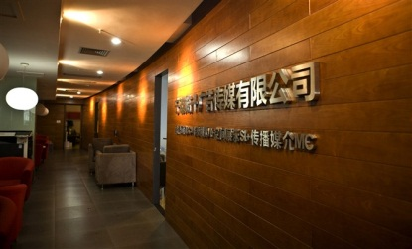


奖项设计
一等奖
价值5000元笔记本电脑（1名）
二等奖
价值3000元iPad（3名）
三等奖
价值1800元数码相机（5名）
A
B
C
浏览更多搜索：COOLLA 技术支持、合作、定制PPT联系QQ:34865632
浏览更多搜索：COOLLA 技术支持、合作、定制PPT联系QQ:34865632

Slide 18
03
活动运作方式
广告宣传
赞助方案
诚邀合作商
活动选址
场地布置
现场掌控
浏览更多搜索：COOLLA 技术支持、合作、定制PPT联系QQ:34865632
浏览更多搜索：COOLLA 技术支持、合作、定制PPT联系QQ:34865632

Slide 19
广告宣传
点击输入简要文字内容，文字内容需概括精炼，言简意赅的说明分项内容COOLLA专业设计……
点击输入简要文字内容，文字内容需概括精炼，言简意赅的说明分项内容COOLLA专业设计……
传单派发
短信群发
海报宣传
微信推广
点击输入简要文字内容，文字内容需概括精炼，言简意赅的说明分项内容COOLLA专业设计……
点击输入简要文字内容，文字内容需概括精炼，言简意赅的说明分项内容COOLLA专业设计……
浏览更多搜索：COOLLA 技术支持、合作、定制PPT联系QQ:34865632

Slide 20
赞助方案
点击输入简要文字内容，文字内容需概括精炼，言简意赅的说明分项内容COOLLA专业设计……
冠名赞助
A
协力赞助
点击输入简要文字内容，文字内容需概括精炼，言简意赅的说明分项内容COOLLA专业设计……
B
点击输入简要文字内容，文字内容需概括精炼，言简意赅的说明分项内容COOLLA专业设计……
友情赞助
C
指定赞助
点击输入简要文字内容，文字内容需概括精炼，言简意赅的说明分项内容COOLLA专业设计……
D
浏览更多搜索：COOLLA 技术支持、合作、定制PPT联系QQ:34865632

Slide 21

诚邀合作商
诚邀联合主办
点击输入简要文字内容， COOLLA专业设计……
招募协办单位
点击输入简要文字内容， COOLLA专业设计……
友情邀请
点击输入简要文字内容， COOLLA专业设计……
招募冠名企业
点击输入简要文字内容， COOLLA专业设计……
诚邀媒体专访
点击输入简要文字内容， COOLLA专业设计……
浏览更多搜索：COOLLA 技术支持、合作、定制PPT联系QQ:34865632

Slide 22
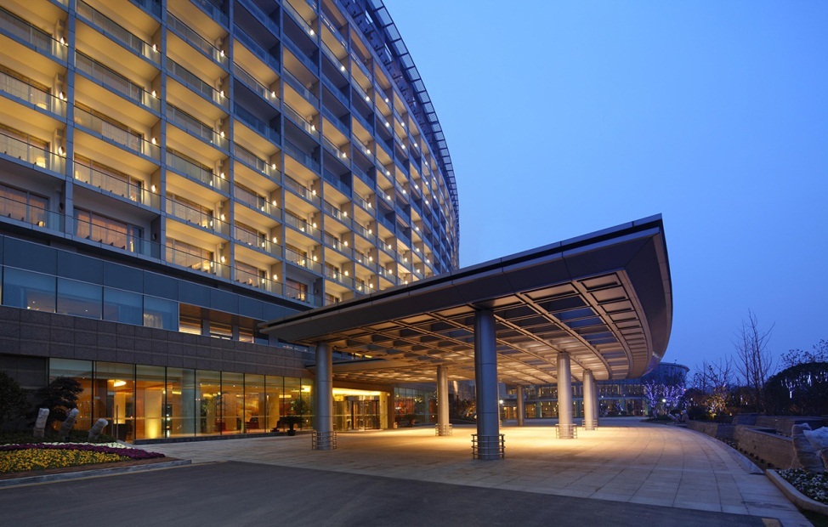
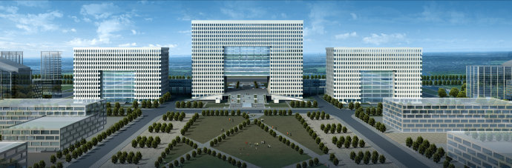
活动选址
场地要求
本次活动需要选择档次较高的场地，要求交通便利、空间宽敞，有足够的空间来划分各种功能区域；点击输入简要文字内容，文字内容需概括精炼，言简意赅的说明该分项内容COOLLA专业设计……
备选场地基本情况
希尔顿大酒店
点击输入简要文字内容，言简意赅的说明分项内容COOLLA专业设计……
天一国际广场
点击输入简要文字内容，言简意赅的说明分项内容COOLLA专业设计……
浏览更多搜索：COOLLA 技术支持、合作、定制PPT联系QQ:34865632

Slide 23
场地布置
点击输入简要文字内容，文字内容需概括精炼，不用多余的文字修饰，言简意赅的说明分项内容。点击输入简要文字内容，文字内容需概括精炼，言简意赅的说明分项内容COOLLA专业设计……
建议之一
建议之二
点击输入简要文字内容，文字内容需概括精炼，言简意赅的说明分项内容COOLLA专业设计……
点击输入简要文字内容，文字内容需概括精炼，言简意赅的说明分项内容COOLLA专业设计……
四点建议
建议之三
建议之四
点击输入简要文字内容，文字内容需概括精炼，言简意赅的说明分项内容COOLLA专业设计……
点击输入简要文字内容，文字内容需概括精炼，言简意赅的说明分项内容COOLLA专业设计……
浏览更多搜索：COOLLA 技术支持、合作、定制PPT联系QQ:34865632

Slide 24
现场掌控
言简意赅的说明分项内容COOLLA专业设计……
嘉宾接待
言简意赅的说明分项内容COOLLA专业设计……
言简意赅的说明分项内容COOLLA专业设计……
03
维护秩序
人员协调
02
04
言简意赅的说明分项内容COOLLA专业设计……
言简意赅的说明分项内容COOLLA专业设计……
活跃气氛
01
05
紧急应变
浏览更多搜索：COOLLA 技术支持、合作、定制PPT联系QQ:34865632

Slide 25
04
问题及细节把握
不确定因素
损耗问题
应变措施
执行细节
浏览更多搜索：COOLLA 技术支持、合作、定制PPT联系QQ:34865632

Slide 26
不确定因素
01
02
03
02
内部环境问题
场地限制问题
人员应变能力
现场气氛问题
点击输入简要文字内容，文字内容需概括精炼，言简意赅的说明分项内容COOLLA专业设计……
点击输入简要文字内容，文字内容需概括精炼，言简意赅的说明分项内容COOLLA专业设计……
点击输入简要文字内容，文字内容需概括精炼，言简意赅的说明分项内容COOLLA专业设计……
点击输入简要文字内容，文字内容需概括精炼，言简意赅的说明分项内容COOLLA专业设计……
浏览更多搜索：COOLLA 技术支持、合作、定制PPT联系QQ:34865632

Slide 27
损耗问题
总体损耗概率应控制在 10% 左右
3%
3%
4%
物料损耗
人员损耗
其它损耗
言简意赅的说明分项内容COOLLA专业设计……
言简意赅的说明分项内容COOLLA专业设计……
言简意赅的说明分项内容COOLLA专业设计……
浏览更多搜索：COOLLA 技术支持、合作、定制PPT联系QQ:34865632

Slide 28
应变措施
标题关键字
标题关键字
点击输入简要文字内容，文字内容需概括精炼，言简意赅的说明分项内容COOLLA专业设计……
点击输入简要文字内容，文字内容需概括精炼，言简意赅的说明分项内容COOLLA专业设计……
措施一
措施二
标题关键字
措施三
措施四
标题关键字
点击输入简要文字内容，文字内容需概括精炼，言简意赅的说明分项内容COOLLA专业设计……
点击输入简要文字内容，文字内容需概括精炼，言简意赅的说明分项内容COOLLA专业设计……
浏览更多搜索：COOLLA 技术支持、合作、定制PPT联系QQ:34865632

Slide 29
执行细节
1
活动方案文案化
4
注重前期培训
活动方案确定以后，先要让其文案化。的全过程够准确到位地执行COOLLA专业设计……
前期员工教育、动员、培训工作主要是强化员工对活动方案的认同， COOLLA专业设计……
2
形式多样化
5
活动的完整记录
方法是企业营销影响客户、引导客户的中介，比如，媒体广告、路牌灯箱、礼仪气球、广告衫、礼品袋等。 COOLLA专业设计……
为确保活动开展顺利，每个进度都能明晰有效、就要仔细整理一份档案，对日后进行的活动策划会有很大的比较和帮助的作用。 COOLLA专业设计……
3
活动效果评估
必须进行系统的计划与评估，在执行前必须确信已足够了解活动将花费的成本和最低应该达到的效果。 COOLLA专业设计……
浏览更多搜索：COOLLA 技术支持、合作、定制PPT联系QQ:34865632

Slide 30
05
活动经费预算
成本控制
资金分配
物料清单
其它成本
浏览更多搜索：COOLLA 技术支持、合作、定制PPT联系QQ:34865632

Slide 31
成本预算
言简意赅的说明分项内容COOLLA专业设计……
活动总费用：
20,00,00元
言简意赅的说明分项内容COOLLA专业设计……
场地成本
30%
物料成本
20%
广告成本
40%
人员成本
10%
言简意赅的说明分项内容COOLLA专业设计……
言简意赅的说明分项内容COOLLA专业设计……
浏览更多搜索：COOLLA 技术支持、合作、定制PPT联系QQ:34865632

Slide 32
资金分配
8万元
4万元
广告费用
物料费用
包括：户外广告、短信广告、微信广告等费用
包括：广告物料、接待物料、场地物料等
2万元
场租费用
1万元
演出费用
包括：演员工资、服装、道具等
4万元
1万元
嘉宾费用
人员费用
包括：特邀嘉宾、普通嘉宾
包括：工作人员补贴、加班费、义工费等
浏览更多搜索：COOLLA 技术支持、合作、定制PPT联系QQ:34865632

Slide 33
物料清单
广告物料
接待物料
其它物料
单张
海报
活动入场券
易拉宝
X展架
活动宣传册
COOLLA专业设计
……
茶水
嘉宾礼品
签名册
嘉宾证
工作证
红地毯
鲜花
COOLLA专业设计
……
演员服装
道具
进度表
物料领用单
COOLLA专业设计
……
浏览更多搜索：COOLLA 技术支持、合作、定制PPT联系QQ:34865632

Slide 34
其它成本
点击输入简要文字内容，文字内容需概括精炼，言简意赅的说明分项内容COOLLA专业设计……
标题文本
点击输入简要文字内容，文字内容需概括精炼，言简意赅的说明分项内容COOLLA专业设计……
标题文本
标题文本
点击输入简要文字内容，文字内容需概括精炼，言简意赅的说明分项内容COOLLA专业设计……

Slide 35
06
活动效果预期
预期成效
效果评估
突发情况应对
备用图表
浏览更多搜索：COOLLA 技术支持、合作、定制PPT联系QQ:34865632

Slide 36
预期成效
用户满意度
活动期收益
点击输入简要文字内容，概括精炼言简意赅的说明分项内容COOLLA专业设计……
点击输入简要文字内容，概括精炼言简意赅的说明分项内容COOLLA专业设计……
预计参与人群
增强影响力
点击输入简要文字内容，概括精炼言简意赅的说明分项内容COOLLA专业设计……
点击输入简要文字内容，概括精炼言简意赅的说明分项内容COOLLA专业设计……
浏览更多搜索：COOLLA 技术支持、合作、定制PPT联系QQ:34865632

Slide 37

效果评估
活动对提升品牌认知度的贡献程度，概括精炼言简意赅的说明分项内容COOLLA专业设计……
认知度
活动对转化竞争对手潜在客户的贡献程度，概括精炼言简意赅的说明分项内容COOLLA专业设计……
转换度
说服度
活动对提升品牌吸引力的贡献程度，概括精炼言简意赅的说明分项内容COOLLA专业设计……
浏览更多搜索：COOLLA 技术支持、合作、定制PPT联系QQ:34865632

Slide 38
突发情况应对
现场勘查
点击输入简要文字内容，概括精炼言简意赅的说明分项内容COOLLA专业设计……
前期预防
人员就位
点击输入简要文字内容，概括精炼言简意赅的说明分项内容COOLLA专业设计……
点击输入简要文字内容，概括精炼言简意赅的说明分项内容COOLLA专业设计……
未雨绸缪
安全第一
浏览更多搜索：COOLLA 技术支持、合作、定制PPT联系QQ:34865632

Slide 39
备用图表
标题关键字
标题关键字
标题关键字
点击输入简要文字内容，言简意赅的说明分项内容COOLLA专业设计……
点击输入简要文字内容，言简意赅的说明分项内容COOLLA专业设计……
点击输入简要文字内容，言简意赅的说明分项内容COOLLA专业设计……
标题关键字
标题关键字
点击输入简要文字内容，言简意赅的说明分项内容COOLLA专业设计……
点击输入简要文字内容，言简意赅的说明分项内容COOLLA专业设计……
浏览更多搜索：COOLLA 技术支持、合作、定制PPT联系QQ:34865632

Slide 40
备用图表
A
B
C
D
标题关键字
标题关键字
标题关键字
标题关键字
点击输入简要文字内容，概括精炼言简意赅的说明分项内容COOLLA专业设计……
点击输入简要文字内容，概括精炼言简意赅的说明分项内容COOLLA专业设计……
点击输入简要文字内容，概括精炼言简意赅的说明分项内容COOLLA专业设计……
点击输入简要文字内容，概括精炼言简意赅的说明分项内容COOLLA专业设计……
浏览更多搜索：COOLLA 技术支持、合作、定制PPT联系QQ:34865632

Slide 41
thanks
BUSENESS ACTIVITY PLANNING
浏览更多搜索：COOLLA 技术支持、合作、定制PPT联系QQ:34865632

Slide 42
备用图表
浏览更多搜索：COOLLA 技术支持、合作、定制PPT联系QQ:34865632

